Slide 1
FCM分群法
第11組
組員:M10815095彭政嘉
Notes:
Fuzzy C-means clustering algrorithm

Slide 2
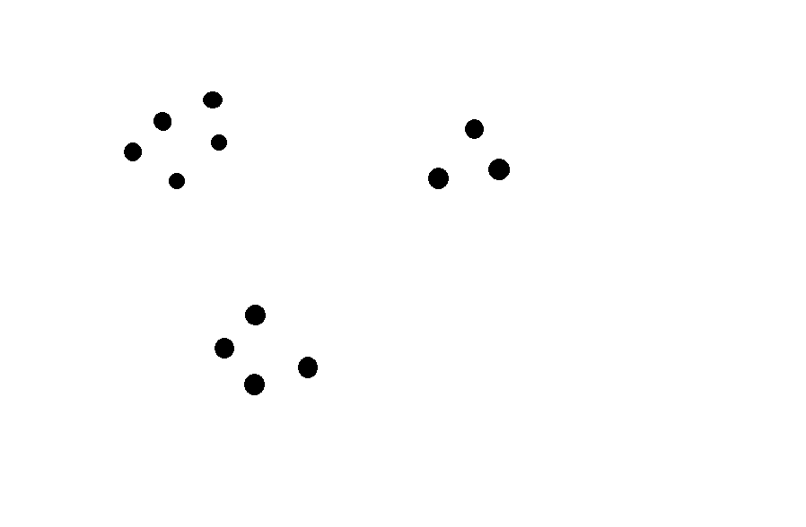
使用點圖:圖上只記錄點座標，誤差值的算法用兩點之間的距離。

Slide 3
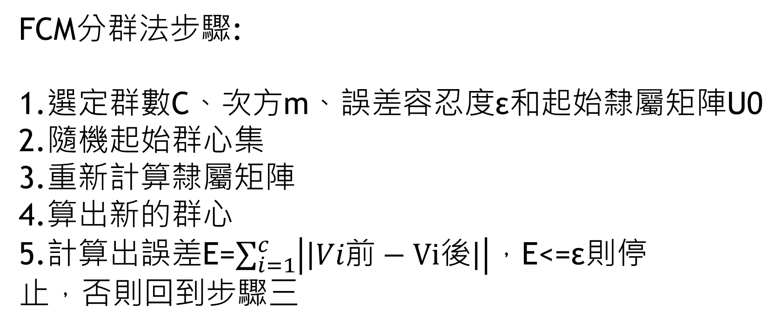
FCM分群法步驟
FCM分群法步驟:
1.選定群數C、次方m、誤差容忍度ε和起始隸屬矩陣U0
2.隨機起始群心集
3.重新計算隸屬矩陣
4.算出新的群心
5.計算出誤差E=$\sum_{i=1}^{c}{\left|\left|Vi前−Vi後\right|\right|，}$E<=ε則停
止，否則回到步驟三
Notes:
次方m、誤差容忍度ε兩者的設定跟收斂速度有關
隸屬矩陣紀錄每個圓點跟每個群心的隸屬度 離群心點越近，隸屬程度越高

Slide 4
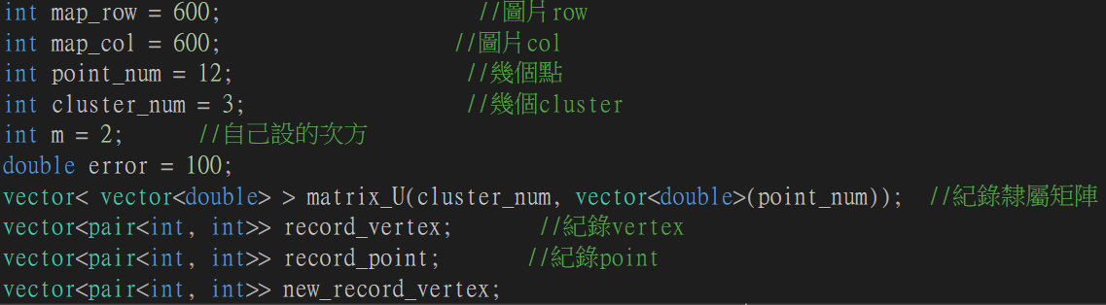
程式解析-點圖
Step1:相關變數宣告
Notes:
次方m、誤差容忍度ε兩者的設定跟收斂速度有關
隸屬矩陣紀錄每個圓點跟每個群心的隸屬度

Slide 5
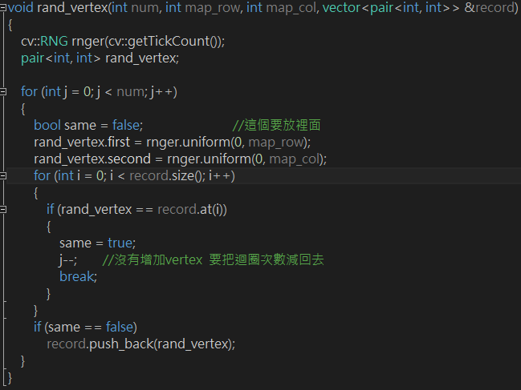
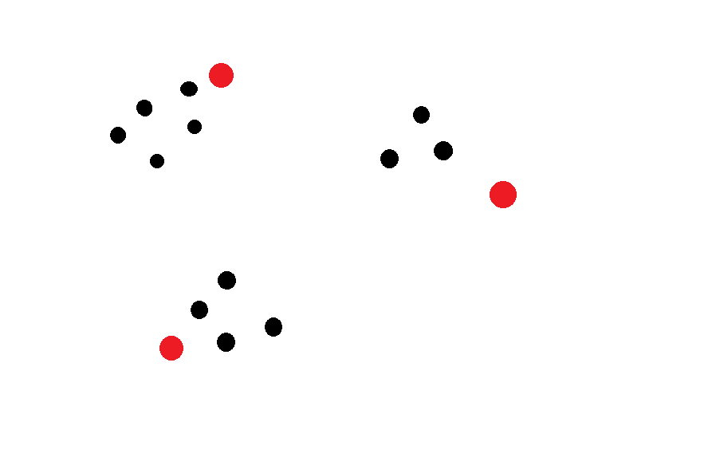
Step2:隨機起始群心集

Slide 6
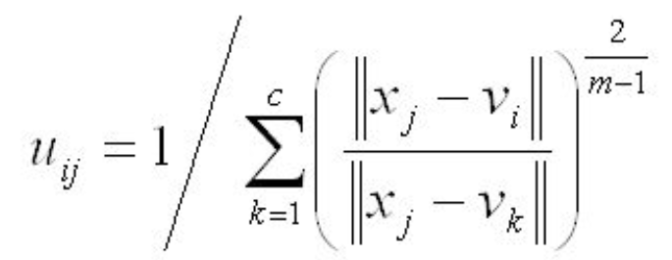
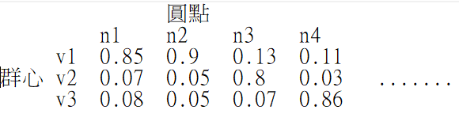
Step3:更新隸屬矩陣
v1
1
6
v3
5
1/((1/1)+(1/5)+(1/6))
v2
Notes:
隸屬矩陣紀錄每個圓點跟每個群心的隸屬度 離群心點越近，隸屬程度越高

Slide 7
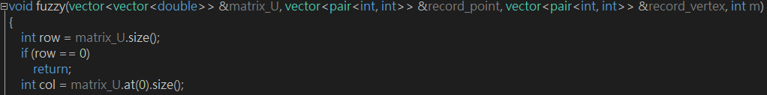
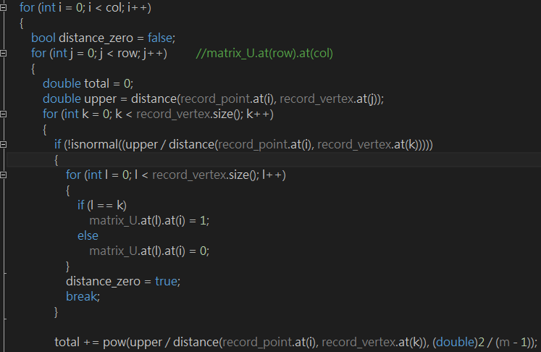

Step3:更新隸屬矩陣

Slide 8
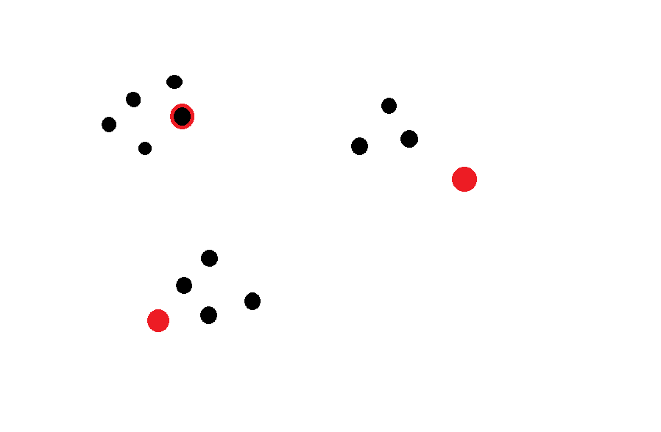
Step3:更新隸屬矩陣
1
0
0

Slide 9
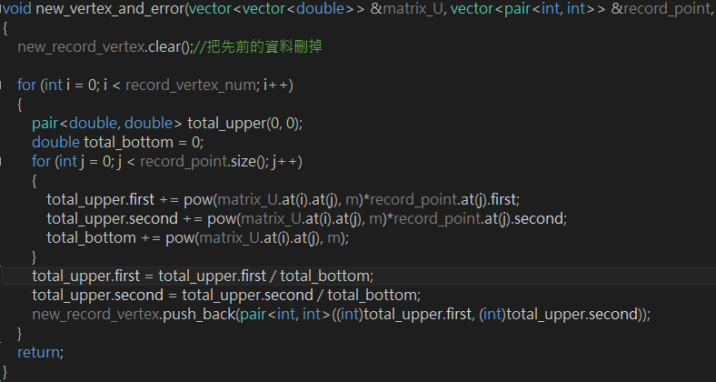
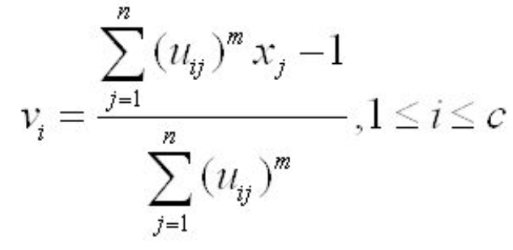
Step4:算出新的群心

Slide 10
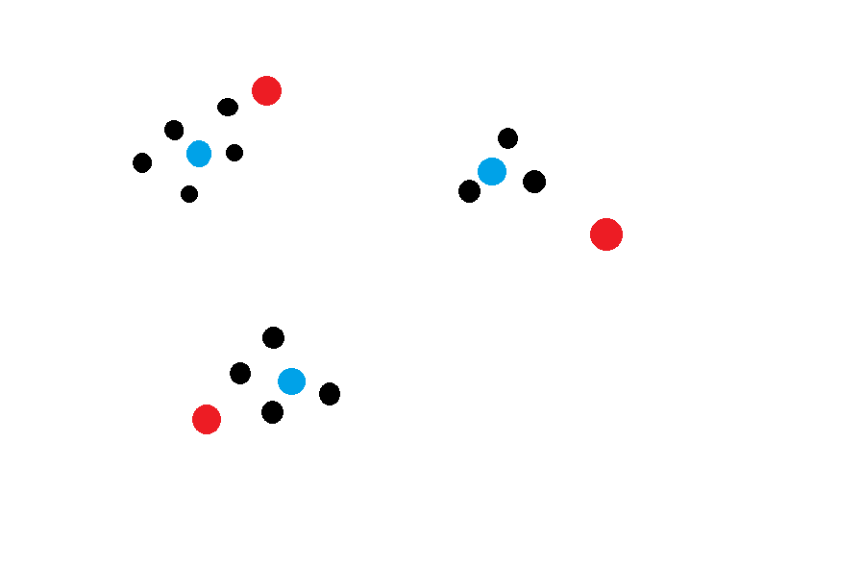
Step4:算出新的群心

Slide 11
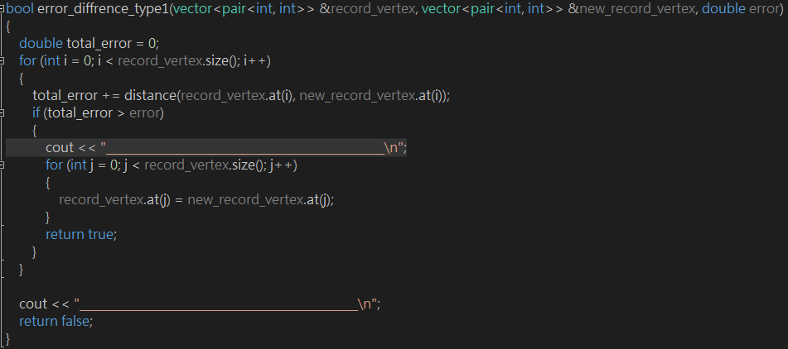
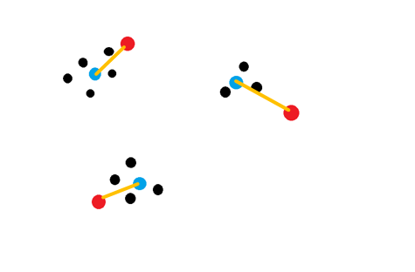

Step5:若E<ε則停止否則回Step3
Notes:
回到step3重新算隸屬函數

Slide 12
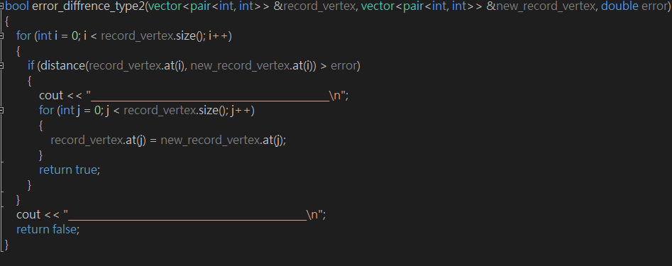
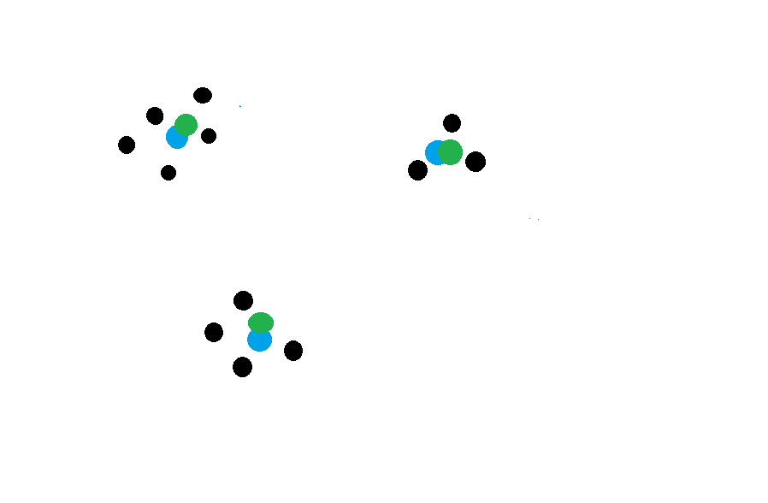
Step5:若E<ε則停止否則回Step3

Slide 13
m值影響
m = 1, 0.9/0.1=9
m = 5, 0.59049/0.000001= 590490
Notes:
0.1的負6次方

Slide 14
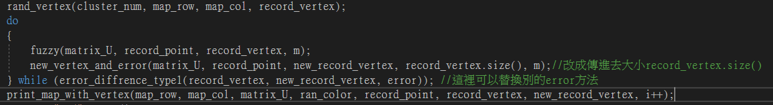
Notes:
對新的群心 算fuzzy隸屬矩陣

Slide 15

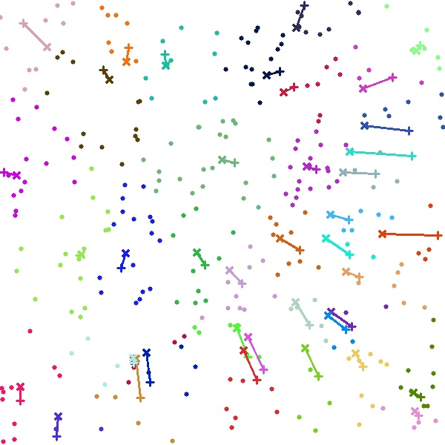
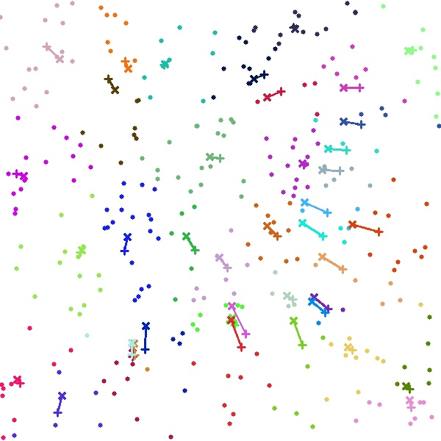
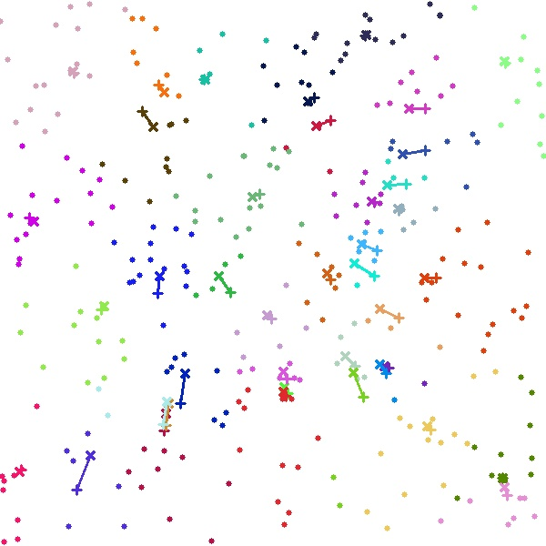
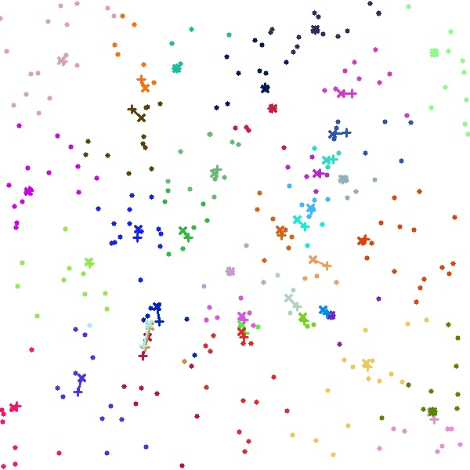
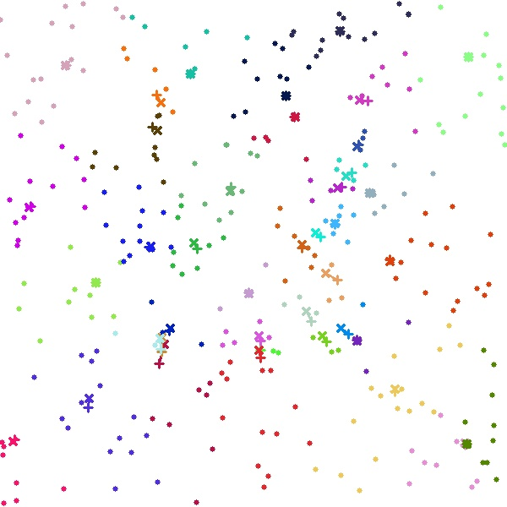
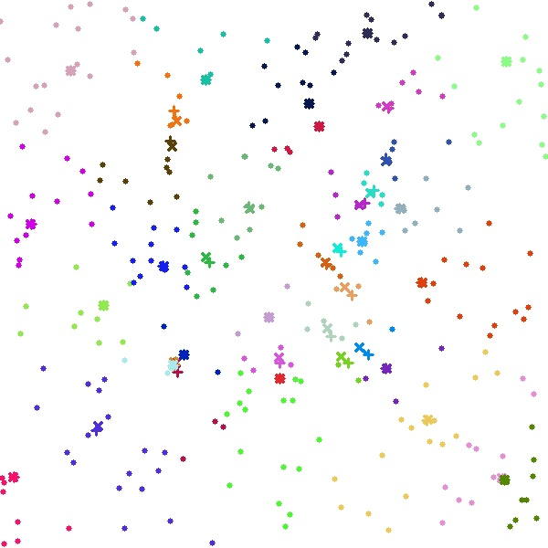
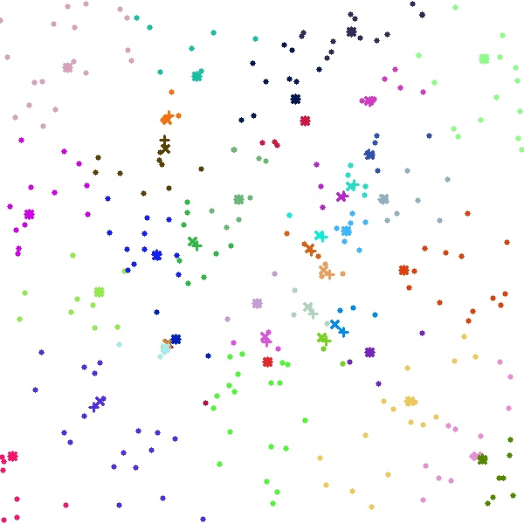

程式結果
點圖:
原圖
500個點
40的群心集
M=10
Error=100
結果
迭代8次

Slide 16
Q ＆ A
謝謝大家~

